Slide 1
ex-11. Excel で small 関数を用いて，順位からデータを探す
（Excel の使い方）
URL: https://www.kkaneko.jp/cc/excel/index.html
金子邦彦

Slide 2
Excel の SMALL
元データの例（ばらばらの順番）（＝ソートされていない）
１０ ６ ２ ３ ５

Slide 3
Excel の SMALL
元データの例（ばらばらの順番）（＝ソートされていない）
１０ ６ ２ ３ ５
この中で１番目に小さいのは？
２

Slide 4
Excel の SMALL
元データの例（ばらばらの順番）（＝ソートされていない）
１０ ６ ２ ３ ５
この中で２番目に小さいのは？
３

Slide 5
Excel の SMALL 関数
元データの中から
◆ 1番目に小さいのは？
◆ 2番目に小さいのは？
◆ 3番目に小さいのは？
・・・
これを簡単に行えるのが SMALL 関数

Slide 6
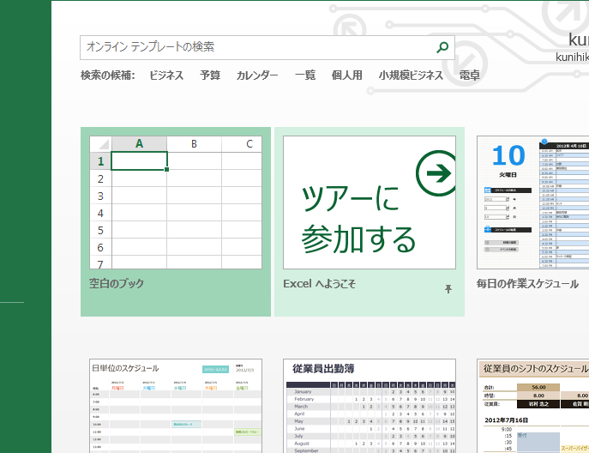
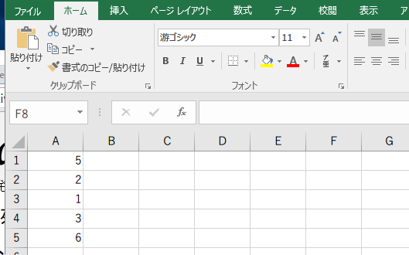
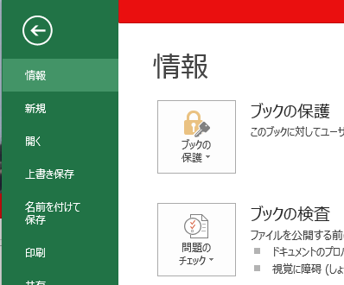
Excel演習
次のように操作して，
新しく空白のブックを作りなさい
「ファイル」を
クリック
「新規」
をクリック
空白のブック

Slide 7
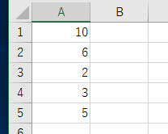
セル A1 から A5 に値 10, 6, 2, 3, 5 を書きなさい

Slide 8
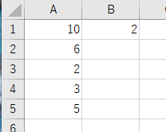
式「=SMALL(A1:A5, 1)」をセル B1 に書きなさい
B1に式「=SMALL(A1:A5, 1)」

Slide 9
セル B2 から B5 に，次の式を書きなさい
B2に式「=SMALL(A1:A5, 2)」
B3に式「=SMALL(A1:A5, 3)」
B4に式「=SMALL(A1:A5, 4)」
B5に式「=SMALL(A1:A5, 5)」

Slide 10
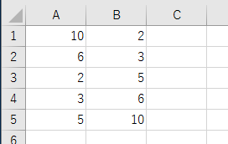
結果を確認しなさい

Slide 11
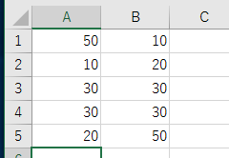
A列のデータを次のように書き換えて，結果を確認しなさい
１位： １０
２位： ２０
３位： ３０，３０
（同点で２つ）
５位： ５０

Slide 12
Excel で，順位から，セルを探す
=SMALL(A1:A5, 3)
セルの範囲 A1:A5 の中で，
順位が 3番目のものを探す

